Slide 1
Trabajo Final Integrador
Universidad Kennedy - Licenciatura en sistemas
Identificación de personas en emergencias mediante técnicas de reconocimiento facial
Alumno: Victor Martinez
Tutor: Ing. Daniel González
13 de Marzo 2019

Slide 2
Trabajo Final Integrador - Temario
Introducción
Marco Teórico
Problemática
Solución Propuesta
Validación de la Solución
Conclusiones
Futuras Líneas de Investigación

Slide 3
Introducción

Slide 4
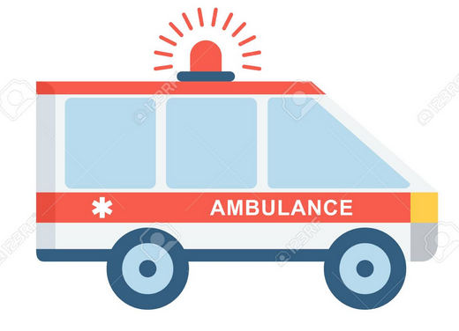
Trabajo Final Integrador – Introducción
¿Qué ocurre en una emergencia médica?

Slide 5
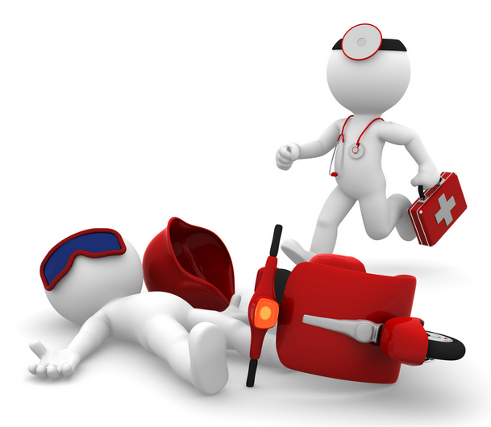
Trabajo Final Integrador – Introducción
¿Cómo se obtiene información del paciente?

Slide 6
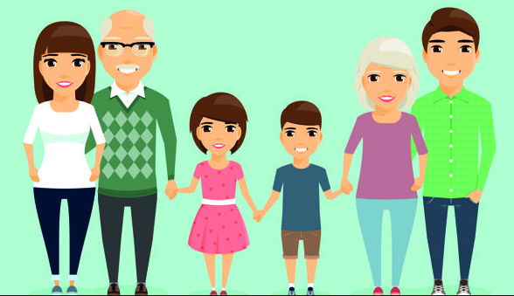
Trabajo Final Integrador – Introducción
¿Cómo se entera la familia?

Slide 7

Trabajo Final Integrador – Introducción
Objetivo
Identificar una persona y obtener de forma rápida y confiable sus datos, antecedentes médicos e información de familiares para proporcionárselos a quien tenga que tomar decisiones que podrían salvarle la vida.

Slide 8
Trabajo Final Integrador – Introducción
Objetivos Específicos
Realizar el análisis de la solución requerida para cubrir la problemática.
Realizar el diseño detallado de la solución
Desarrollar el prototipo de aplicación que cubra los requerimientos necesarios para cubrir la necesidad.
Verificar el correcto funcionamiento del prototipo mediante la utilización de casos de testeo.

Slide 9
Marco Teórico

Slide 10
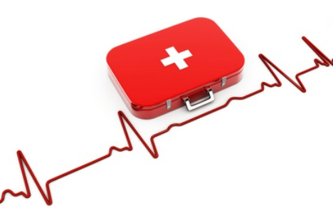
Trabajo Final Integrador – Marco Teórico
Urgencia y Emergencia
¿Qué es una Urgencia?
¿Qué es una Emergencia?
¿Qué son los servicios de emergencias médicas (SEM)?
Definiciones tomadas del Manual de enfermería de atención prehospitalaria urgente (Javier Morillo Rodríguez, 2006).

Slide 11
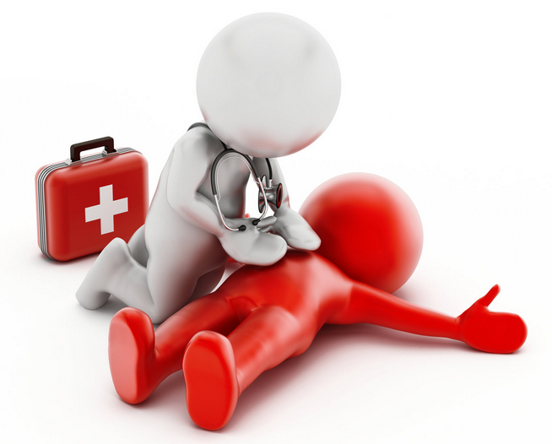
Trabajo Final Integrador – Marco Teórico
Procedimiento ante una emergencia
A
B
C
Vías Respiratorias (Airway)
Respiración (Breathing)
Circulación (Circulation)
D
Diagnóstico (Diagnostic)

Slide 12



Trabajo Final Integrador – Marco Teórico
Tratamiento de emergencias en la República Argentina
Ley 25367: Sistema coordinado de atención de emergencias a través de un único número (911)
El gobierno nacional es el encargado de coordinar con las provincias la implementación de este sistema y su atención.

Slide 13

Trabajo Final Integrador – Marco Teórico
Identificación de personas
Identificar: Reconocer si una persona o cosa es la misma que se supone o se busca, Dar los datos personales necesarios para ser reconocido (RAE).
El término identificación aplicado a las personas designa por tanto a la vez la singularización, la diferenciación y el reconocimiento. *
*Obtenido del libro: Historia de la Identificación de las Personas, (About, Ilsen; Denis, Vincent, 2006)

Slide 14


Trabajo Final Integrador – Marco Teórico
Sistemas de identificación de personas
Manuales:
Requieren una persona que verifique la documentación para realizar la identificación y decida si el individuo que presenta la documentación es quién dice ser.
Automáticos:
No requieren intervención humana para la identificación. Se debe completar un registro previamente con los datos que se utilizarán para reconocer a la persona.

Slide 15
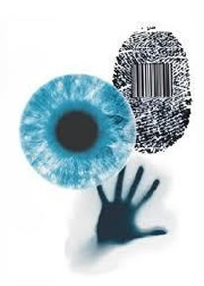
Trabajo Final Integrador – Marco Teórico
Identificación de personas a través de datos biométricos
Biometría: técnicas que permiten identificar y autenticar a las personas según sus características físicas o de comportamiento
Identificación biométrica: identificación automática basada en características físicas que garantizan la identidad.

Slide 16

Trabajo Final Integrador – Marco Teórico
Listado de sistemas de identificación humana *
Antropometría
Papiloscopía o Lofoscopía
Biometría vascular
Genética forense – ADN
Reconocimiento de iris
Odorología (olor corporal)
Identificación de voz humana
Reconocimiento de geometría de la mano
Reconocimiento de geometría de la cara
Estomatología forense
*Obtenido del libro: Técnicas de Identificación Forense y Estimación de Edad (Manrique Chávez, Jorge Enrique, 2016)

Slide 17
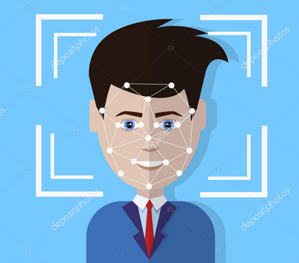
Trabajo Final Integrador – Marco Teórico
Técnicas de reconocimiento facial
Detección
Preprocesado
Extracción
Se busca la cara dentro de la imagen utilizando algún algoritmo específico
Se ajusta la imagen para una mejor comparación, buscando mejorar la calidad
se obtienen características de la cara relevantes para la comparación
Se compara la imagen con una base de datos. Si se pasa el umbral de aceptación, se establece una identificación positiva
Comparación

Slide 18
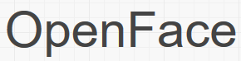



Trabajo Final Integrador – Marco Teórico
Software de reconocimiento facial

Slide 19
El Problema

Slide 20

Trabajo Final Integrador – El Problema
Definición del Problema
Desconocimiento del paciente en una emergencia:
Grupo sanguíneo, enfermedades, tratamientos, pueden ser necesarios para los médicos de emergencias.
Puede ser información importante si el paciente es diabético, alérgico a la penicilina o si lleva marcapasos.

Slide 21

Trabajo Final Integrador – El Problema
Definición del Problema
Información adicional:
Nombre, edad, dirección pueden ser necesarios, incluso en accidentes fatales.
Familiares o personas de contacto son necesarias para comunicarles lo sucedido lo antes posible.

Slide 22

Trabajo Final Integrador – El Problema
Definición del Problema
Registro manual del paciente:
Para identificar estos casos puede ser necesario el registro del paciente buscando chapas identificadoras, medicamentos, o documentación que identifique las enfermedades que tiene.
Incluso puede ser necesario revisar sus efectos personales (billetera, teléfono celular) para encontrar sus datos o de su familia.

Slide 23
Solución Propuesta

Slide 24
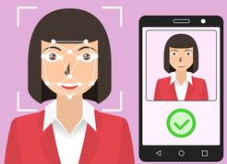
Trabajo Final Integrador – Solución Propuesta
Solución Propuesta
Identificación:
Se identificará a los pacientes mediante técnicas de reconocimiento facial, analizando las imágenes obtenidas por un dispositivo móvil.
Recuperación de la información:
Luego de un reconocimiento exitoso se mostrará la información almacenada del paciente en el dispositivo móvil.
Almacenamiento:
La información del paciente deberá ser almacenada previamente y se deberá contar con su consentimiento para mostrarla.

Slide 25

Trabajo Final Integrador – Solución Propuesta
Solución Propuesta
Módulo de administración:
Registro de pacientes.
Carga de información del paciente (enfermedades, tratamientos, personas de contacto)
Carga de imágenes para reconocimiento facial.
Administración de usuarios y perfiles.

Slide 26
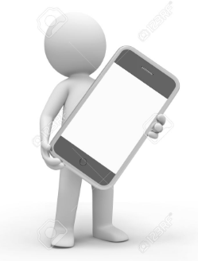
Trabajo Final Integrador – Solución Propuesta
Solución Propuesta
Módulo de Mobile:
Se accederá desde un dispositivo móvil.
Se tomarán imágenes del paciente con la cámara del dispositivo
Se realizará la identificación del paciente.
Se recuperará la información registrada del paciente, datos personales, enfermedades, tratamientos médicos y personas allegadas que se puedan contactar.

Slide 27

Trabajo Final Integrador – Solución Propuesta
Solución Propuesta
Reconocimiento facial:
Se realizará el reconocimiento facial de los pacientes sobre imágenes 2D tomadas desde el dispositivo móvil.
Para ello se utilizará la librería Face de Microsoft.
Face es parte de Cognitive Services, una suite de aplicaciones de Microsoft que utilizan inteligencia artificial.
Face puede encontrar rostros en imágenes, identificar a la personas, reconocer sus expresiones y agrupar rostros similares en varias imágenes.

Slide 28
Trabajo Final Integrador – Solución Propuesta
Arquitectura de la solución
Dispositivo móvil
Front end web
Servicios de Reconocimiento Facial
Base de datos relacional
Autenticación JWT
Servicios REST

Slide 29
Trabajo Final Integrador – Solución Propuesta
Metodología del desarrollo
Relevamiento
Análisis
Diseño
Desarrollo
Testeo
Implementación
Se elaborarán los siguientes activos
Narrativo acordado con el usuario
Especificación de Requerimientos de Software
Documento de diseño detallado
Diagramas de actividad
Diagramas de secuencia
Diagramas de comunicación
Diagrama de clases
Diagrama de entidad – relación
Casos de prueba
Diagrama de casos de uso y casos de uso

Slide 30
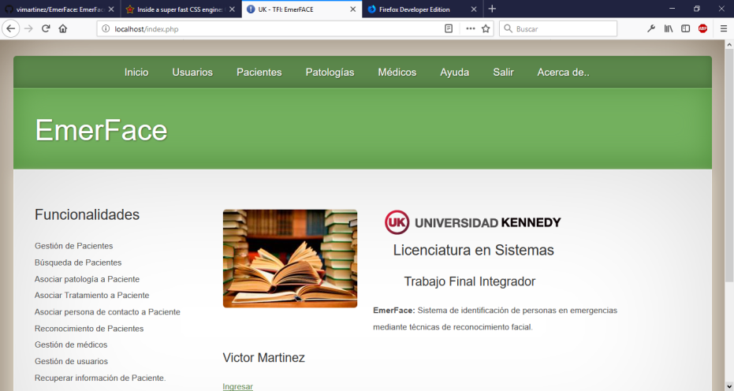
Trabajo Final Integrador – Solución Propuesta
Módulo de administración
Dearrollo:
Se desarrolló en PHP con HTML, JavaScript y CSS
Se utilizó el patrón Modelo – Vista – Controlador (MVC)
Se utilizó Apache como servidor web
Se generó la base de datos relacional en MySQL.

Slide 31
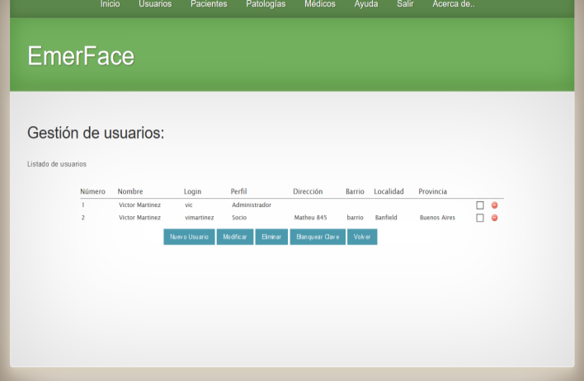
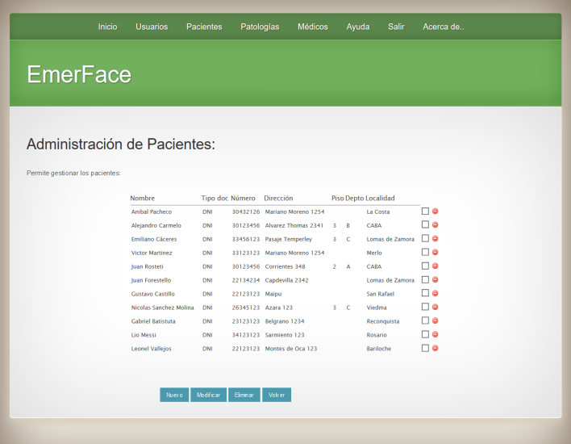
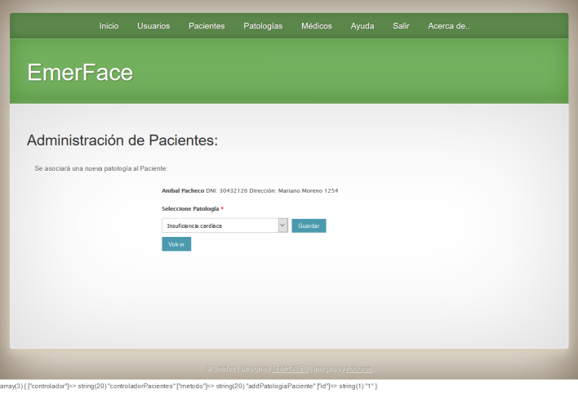
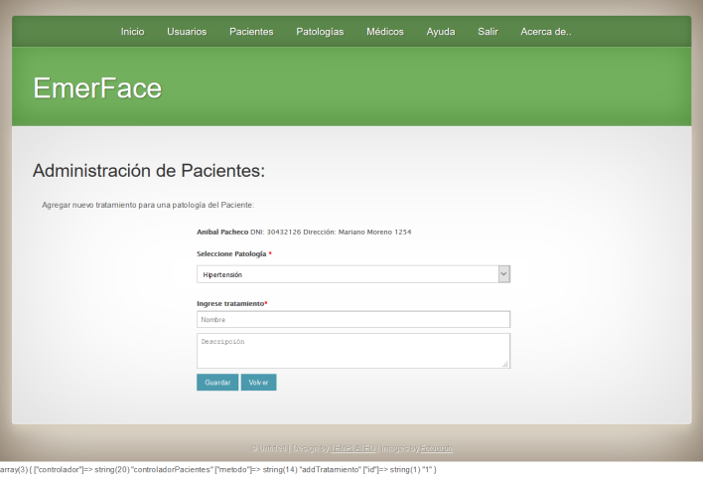
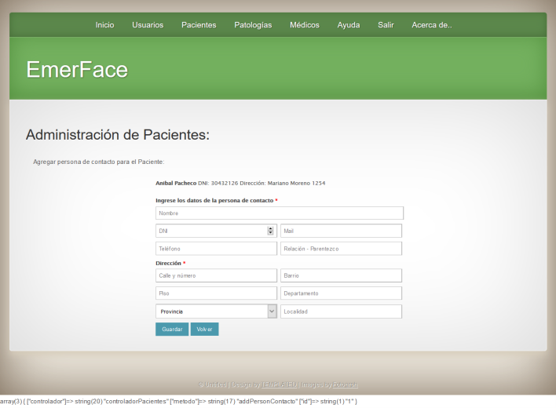
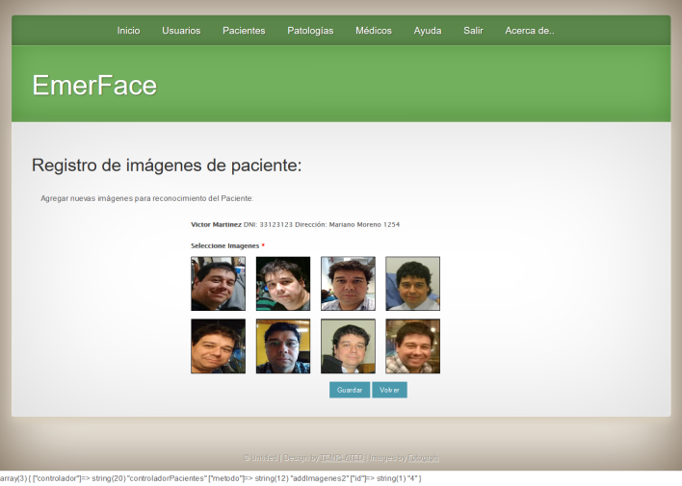
Trabajo Final Integrador – Solución Propuesta
Módulo de administración
Principales Funcionalidades:
Gestión de usuarios.
Gestión de pacientes
Asociación de pacientes a enfermedades
Gestión de tratamientos médicos
Gestión de personas de contacto
Alta de imágenes para reconocimiento facial

Slide 32
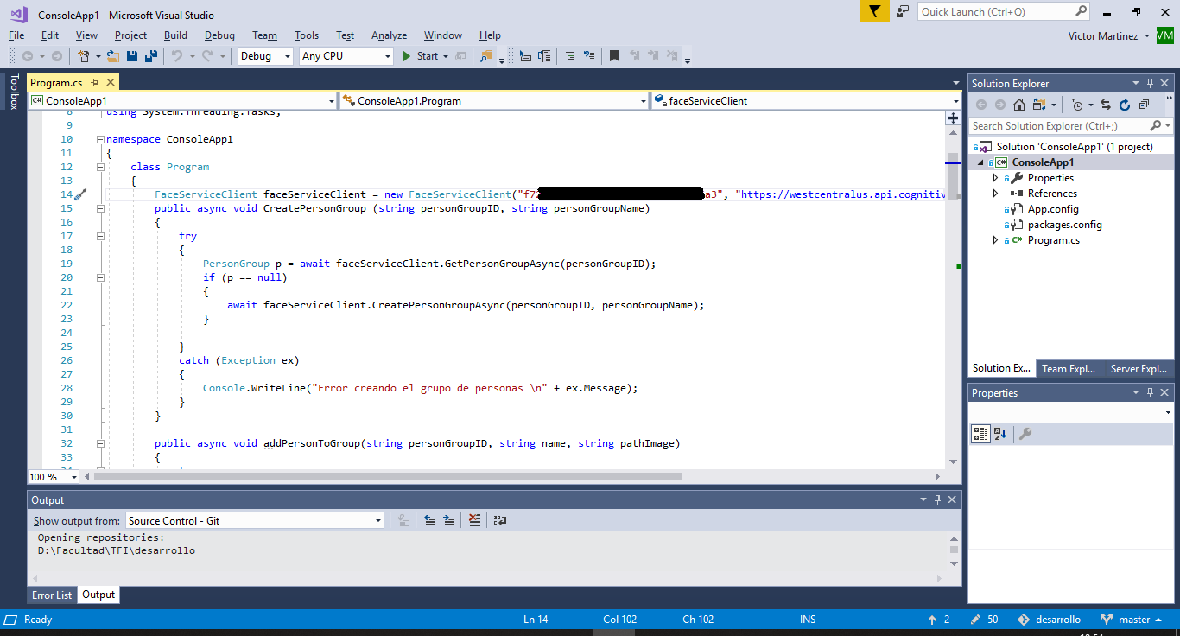
Trabajo Final Integrador – Solución Propuesta
Reconocimiento facial
Dearrollo:
Aplicación de consola desarrollada en C#
Las personas se organizan en «grupos».
Luego del alta de imágenes de un paciente se debe poner la base de conocimiento en modo «aprendizaje»
Se debe asociar cada nueva imagen a una persona

Slide 33
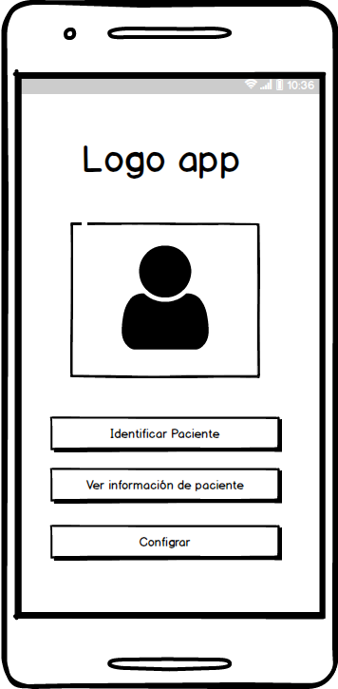
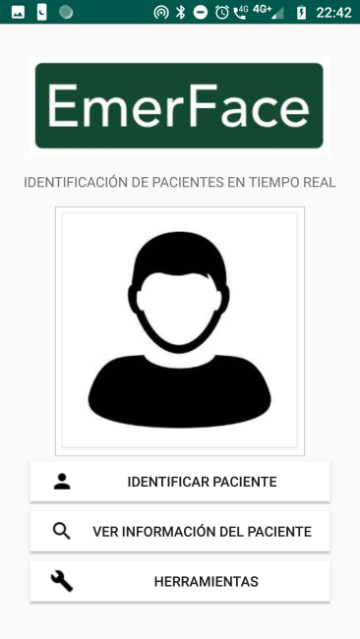
Trabajo Final Integrador – Solución Propuesta
Módulo Mobile
Dearrollo:
Se desarrolló en Java para dispositivos con Android Studio.
Captura las imágenes de los pacientes.
Realiza la identificación utilizando el servicio de reconocimiento facial.
Luego de una identificación positiva consume los servicios del módulo de administración para recuperar la información del paciente,

Slide 34
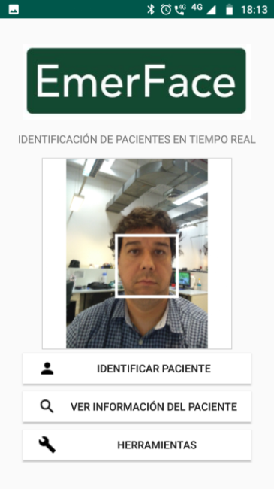
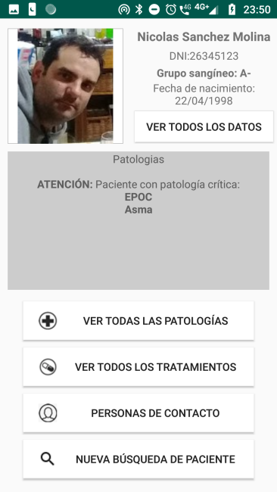
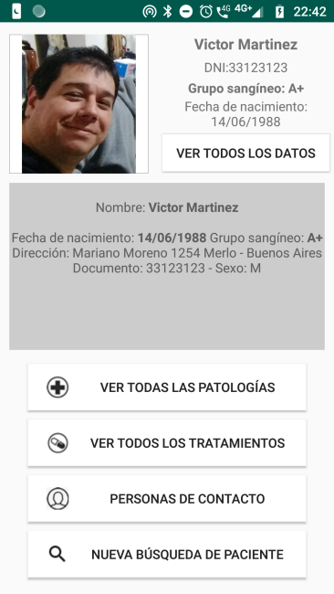
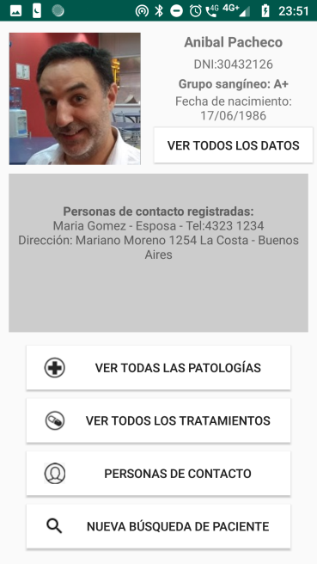
Trabajo Final Integrador – Solución Propuesta
Módulo Mobile
Funcionalidades:
Identificación del paciente.
Visualización de principales datos y patologías críticas.
Consulta de datos adicionales del paciente, detalle de patologías, y tratamientos.
Visualización de información de las personas relacionadas al paciente.

Slide 35
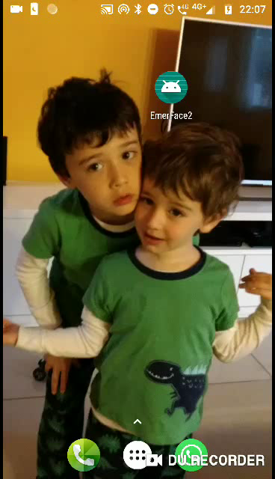
Trabajo Final Integrador – Solución Propuesta
Módulo Mobile
Demostración:
Se visualizará en el siguiente video la identificación de un paciente

Slide 36
Validación de la Solución

Slide 37

Trabajo Final Integrador – Validación de la Solución
Estrategia de Validación
Se ejecutará la totalidad de los casos de prueba generados, basados en los casos de uso y los requerimientos del sistema.
Se considerará que el producto está listo para la implementación cuando se obtenga el resultado esperado en cada uno de los casos de prueba.
Se realizarán mediciones para obtener tiempos de obtención de información en los reconocimientos de pacientes.

Slide 38
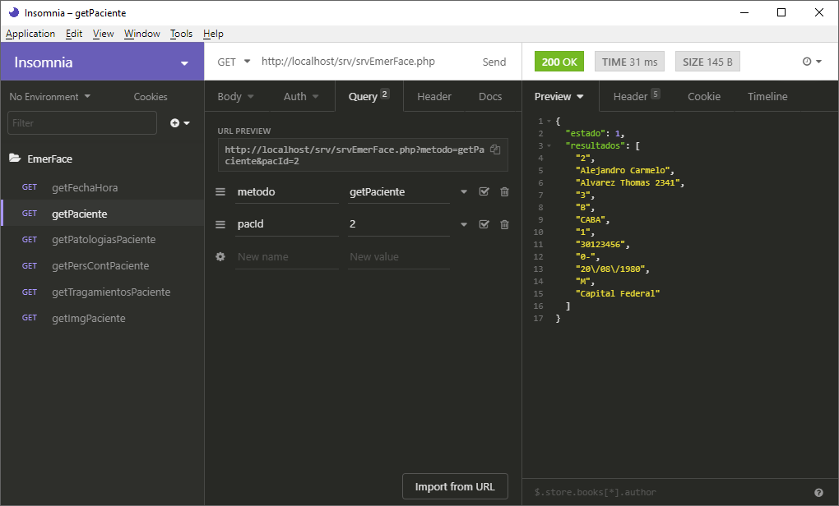
Trabajo Final Integrador – Validación de la Solución
Resultado de la validación
Módulo de administración:
Se ejecutó cada uno de los casos de prueba hasta obtener el resultado esperado.
Se probaron los servicios de forma individual utilizando un cliente REST.
Se verificó en cada caso que los valores devueltos coincidan con lo ingresado.
Luego cada alta se ejecutó el aprendizaje de la base de conocimiento de reconocimiento facial.

Slide 39
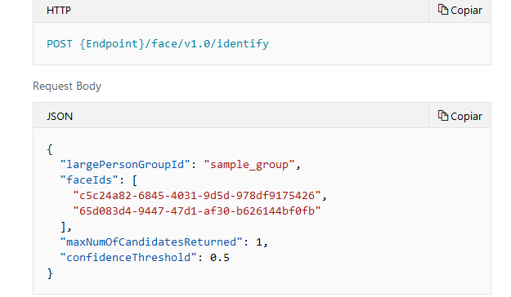
Trabajo Final Integrador – Validación de la Solución
Resultado de la validación
Reconocimiento facial:
Luego de la fase de aprendizaje se ejecutaron pruebas directamente contra la API de Microsoft.
Se verificó en cada caso que los identificadores devueltos coincidan con los que se registraron en el alta del paciente.

Slide 40
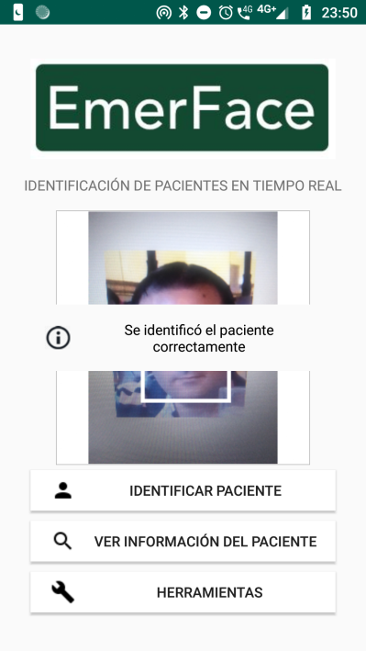
Trabajo Final Integrador – Validación de la Solución
Resultado de la validación
Módulo Mobile:
Se ejecutó cada uno de los casos de prueba hasta obtener el resultado esperado.
Se verificó el reconocimiento de los pacientes, que cada uno devuelva la información correspondiente.
Ser realizaron pruebas de reconocimiento para verificar el comportamiento de la aplicación.

Slide 41
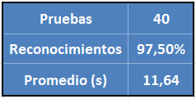
Trabajo Final Integrador – Validación de la Solución
Resultado de la validación
Pruebas de reconocimiento:
Se ejecutaron pruebas de reconocimiento para verificar el funcionamiento.
Sobre un total de 40 pruebas se logró un 97,5% de reconocimientos.
El tiempo promedio de cada identificación y recolección de datos fue de 11,64 segundos.

Slide 42
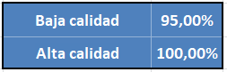
Trabajo Final Integrador – Validación de la Solución
Resultado de la validación
Resultados por tipo de imagen:
Se ejecutaron 20 pruebas con imágenes capturadas por el dispositivo (gran calidad) y 20 con imágenes impresas o desde una pantalla (baja calidad).
En el 100% de las pruebas con imágenes del dispositivo hubo un reconocimiento exitoso.
En las pruebas con imágenes impresas o desde una pantalla el porcentaje fue del 95%.

Slide 43

Trabajo Final Integrador – Validación de la Solución
Resultado de la validación
Utilidad:
Las pruebas arrojaron resultados aceptables en cuanto al tiempo de respuesta y el porcentaje de reconocimientos.
Estos resultados mejoran el tiempo y la calidad de la información obtenida en emergencias en algunos casos puntuales.
En todos los casos hay una mejora considerable en obtener información de contacto de familiares

Slide 44
Conclusiones

Slide 45

Trabajo Final Integrador – Conclusiones
Conclusiones
Resultados:
Los resultados obtenidos en las pruebas del sistema mostraron un tiempo promedio de 11,64 segundos para identificar un paciente y obtener sus datos con una tasa de reconocimiento cercana al 98%.
En una emergencia se puede tardar de 2 a 4 minutos en identificar una persona revisando sus pertenencias , esto se logra en la mayoría de los casos pero no hay una estadística de identificaciones positivas. *
* Datos obtenidos de los profesionales de la salud entrevistados.

Slide 46

Trabajo Final Integrador – Conclusiones
Conclusiones
Resultados:
Si bien los resultados obtenidos mejoran considerablemente los tiempos del procedimiento actual en la mayoría de los casos no es necesario identificar a la persona hasta que finalizan los primeros auxilios, además el tratamiento no difiere según las patologías que contenga salvo en casos puntuales (por ejemplo cuando el paciente es diabético) *
Si se ve una mejora significativa en la forma de obtener información de la familia del paciente y la forma de contactarlo.
* Datos obtenidos de los profesionales de la salud entrevistados.

Slide 47

Trabajo Final Integrador – Conclusiones
Conclusiones
Conclusión:
En base a lo anteriormente expuesto podemos concluir que la implementación de esta herramienta en el sistema de salud puede brindar un aporte considerable al reconocimiento de personas y la identificación de los pacientes y ser un complemento para el tratamiento de un paciente en una emergencia.
Con el desarrollo de la herramienta se alcanzó el objetivo buscado en el presente trabajo.

Slide 48

Trabajo Final Integrador – Futuras Líneas de Investigación
Futuras líneas de Investigación
Futuras líneas de investigación:
Conectividad con centros de salud.
Obtener antecedentes penales de los pacientes.
Ingresar tratamientos desde app móvil.
Generar métricas de uso y estadísticas

Slide 49
¿Preguntas?

Slide 50

Trabajo Final Integrador
Universidad Kennedy - Licenciatura en sistemas
Fin

